Slide 1

Unidad 3 – Funciones Flechas , eventos C. 11

Slide 2

Funciones Flecha
Las funciones flecha permiten definir de manera compacta una función convencional.
Si la función tiene solamente una sentencia que devuelve un valor, el uso de funciones flecha nos permite eliminar las llaves y la palabra return. Incluso utilizando parámetros también podemos ver mucho más reducido el código.
La sintaxis básica de las funciones flecha o arrow functions sin parámetros es la siguiente:

Slide 3
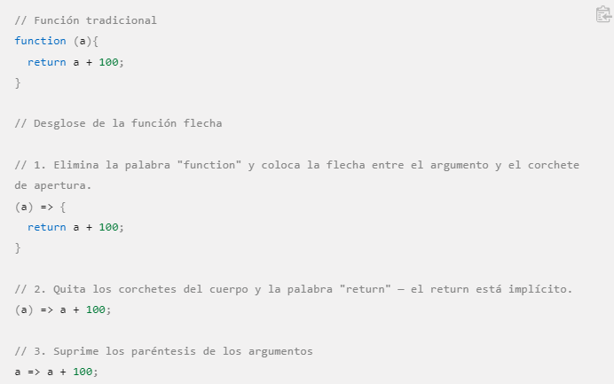
Comparación de funciones tradicionales con funciones flechas

Slide 4
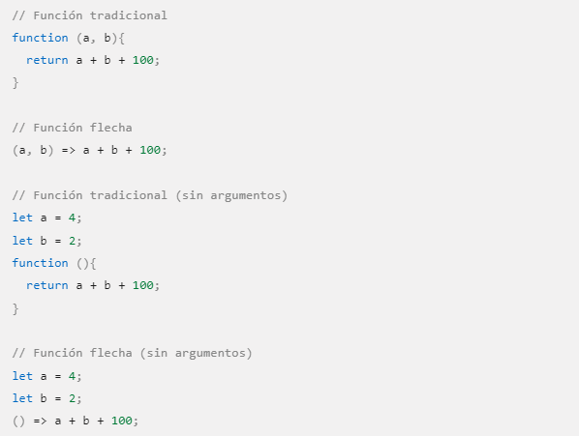
Comparación de funciones tradicionales con funciones flechas
si tienes varios argumentos o ningún argumento, deberás volver a introducir paréntesis alrededor de los argumentos:

Slide 5
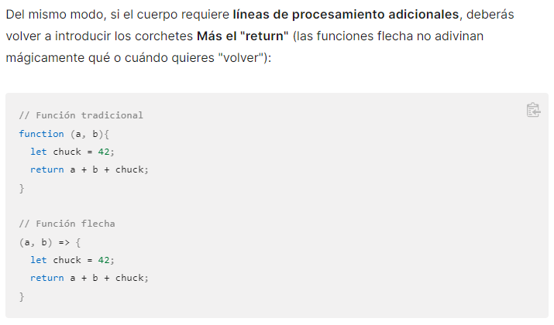

Slide 6
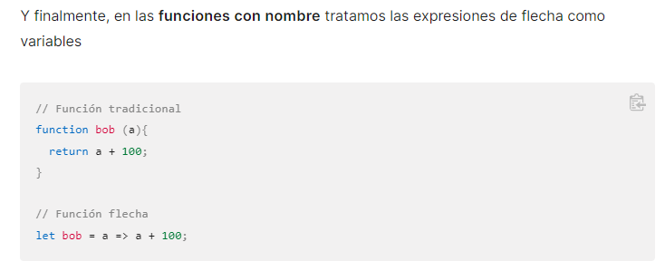

Slide 7
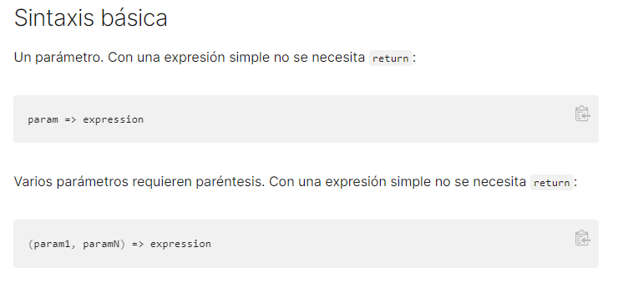
Sintaxis

Slide 8
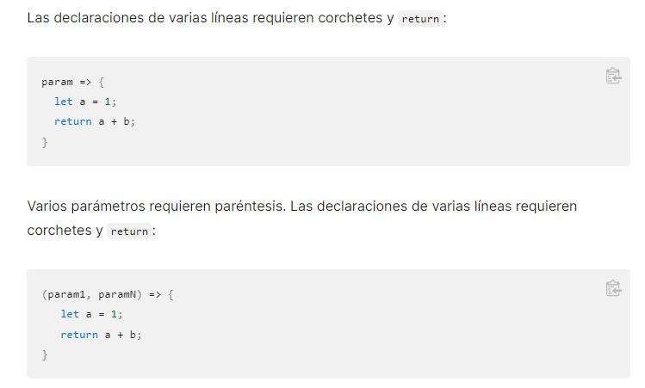
Sintaxis

Slide 9

Eventos
Con React se construyen interfaces de usuario para la web y por supuesto, una de las partes fundamentales de éstas es la interacción con el visitante. Para poder responder a acciones realizadas sobre los componentes por parte de nuestros usuarios usamos los eventos.

Slide 10
Eventos
En React, el manejo de eventos es muy similar al manejo de eventos en JavaScript tradicional.
La diferencia es que en React, los eventos se definen como atributos en los elementos JSX en lugar de asignar un manejador de eventos mediante el método addEventListener().

Slide 11
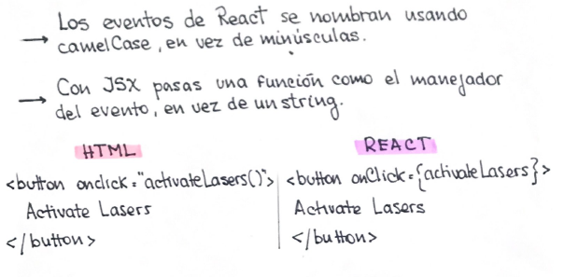
Manejando Eventos

Slide 12
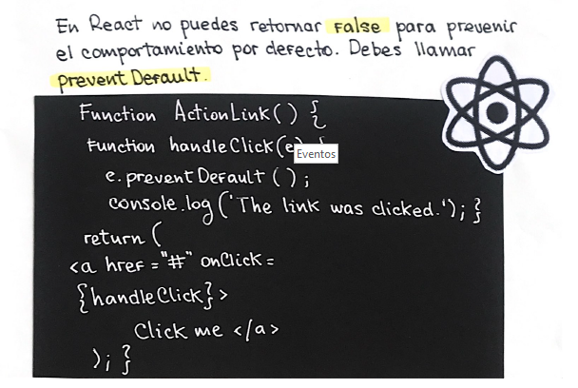

Slide 13
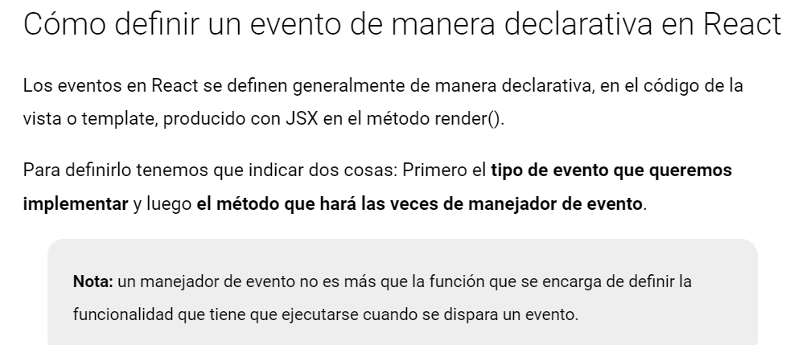

Slide 14
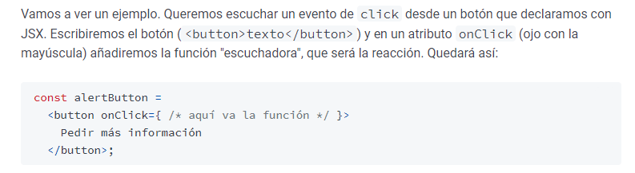

Slide 15
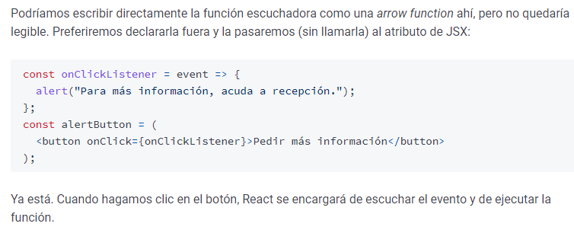

Slide 16
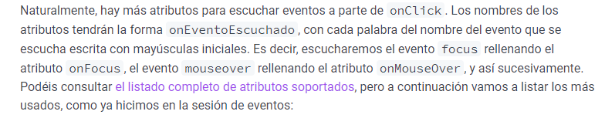

Slide 17
